Slide 1


Data: ??/09/2012
Woty
Analisi di progetto
Data: ??/09/2012
Analisi di progetto
<number> di 14
Notes:
sevenfold@palomino.it

Slide 2


Cos'è PMAC?
Sistema software per l’apprendimento comportamentale sulla sicurezza
sul lavoro in ambito aziendale
L'utente periodicamente risolve delle domande
Domande sotto forma di quest / sfide
APPRENDIMENTO
Gamification:
Stimola competizione ludica quindi interesse
<number> di 14
Notes:
sevenfold@palomino.it

Slide 3
Cos'è PMAC?
Sistema software per l’apprendimento comportamentale sulla sicurezza
sul lavoro in ambito aziendale
L'utente periodicamente risolve delle domande
Domande sotto forma di quest / sfide
APPRENDIMENTO
Gamification:
Stimola competizione ludica quindi interesse
<number> di 14
Notes:
sevenfold@palomino.it

Slide 4


Perché PMAC?
1) Lo sviluppo di PMAC genera conoscenze diversificate
Ambiente desktop: C++, Qt
Ambiente server: Ruby on Rails, Web
Ambiente mobile: Android, iOS ecc..
2) Innovazione dell’apprendimento sulla sicurezza sul lavoro
Attraverso sfide/quest: Gamification
Competizione creativa volta a motivare l’utente
3) Prodotto realmente utile e innovativo
Possibilità di essere adottato
<number> di 14
Notes:
sevenfold@palomino.it

Slide 5
Gamification
Fornire autoapprendimento tramite lo svolgimento di test sulla sicurezza
Ambizione finale di PMAC:coinvolgere attivamente l'utente stimolandone l'interesse
- Statistiche visibili di ogni utente (es. % risposte giuste)
- Classifiche con punteggio relativo a ciascun utente
- Achievement ottenibili tramite quest
- Competizione tra i vari settori dell'azienda cliente
- Eventuale suddivisione in squadre degli utenti
<number> di 14
Notes:
sevenfold@palomino.it

Slide 6
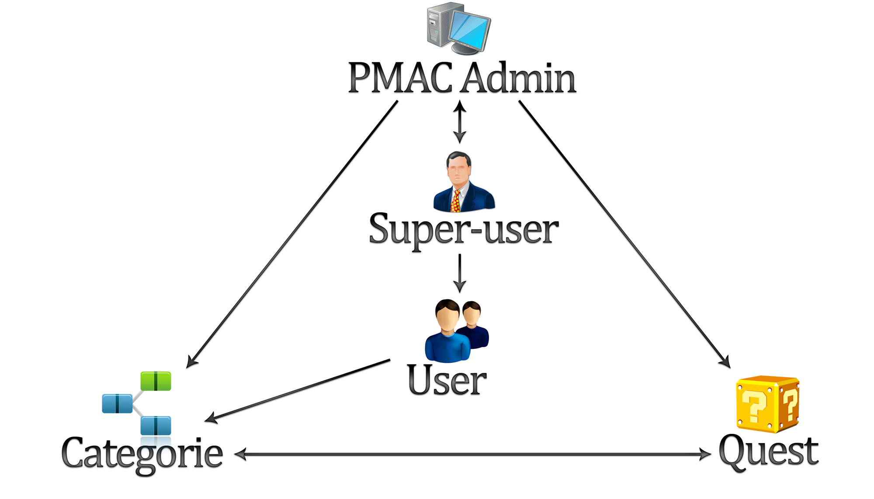
Ambito e Attori
<number> di 14
Notes:
sevenfold@palomino.it

Slide 7
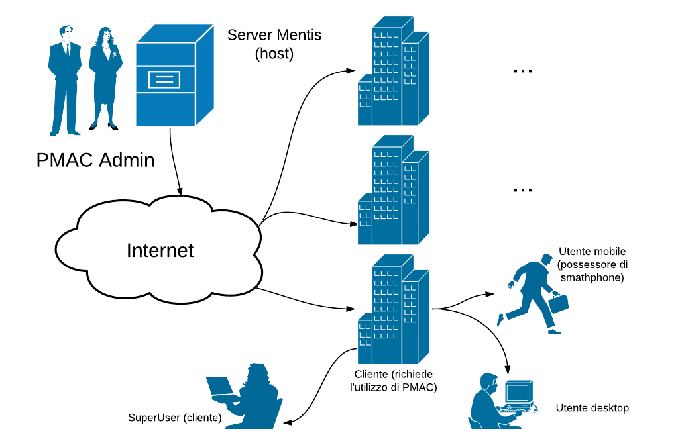
Struttura Fisica di PMAC
<number> di 14
Notes:
sevenfold@palomino.it

Slide 8
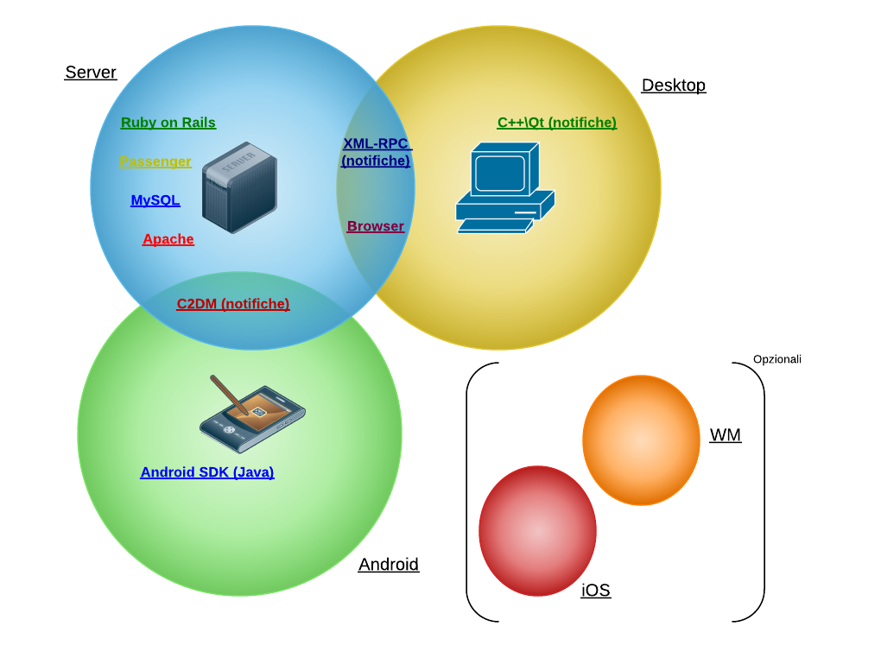
Tecnologie
<number> di 14
Notes:
sevenfold@palomino.it

Slide 9
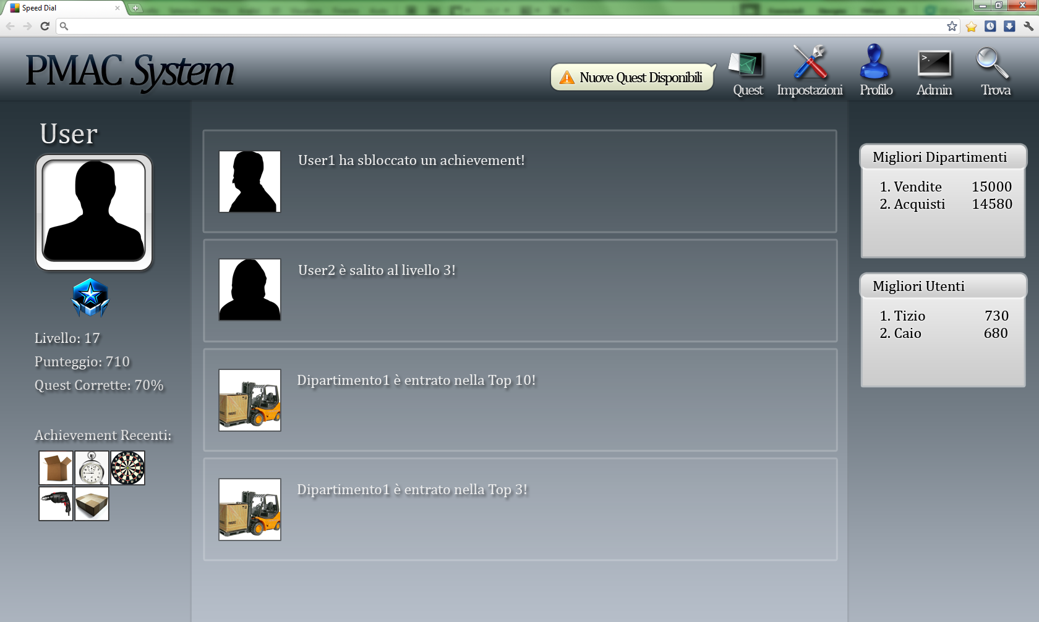
Mockup
<number> di 14
Notes:
sevenfold@palomino.it

Slide 10
Qualifica del lavoro tramite verifica:
il verificatore
Compito: Verificare ogni documento creato o modifica di esso.
Ruolo: Coperto a rotazione da uno o più membri del gruppo.
Creazione
“STABILE”
si
“FINITO”
Verifica
Corretto?
no
Modifica
“NON ACCETTATO”
<number> di 14
Notes:
sevenfold@palomino.it

Slide 11
Attuazione della verifica
Risorse disponibili al verificatore
Accesso immediato a tutti i documenti.
Strumenti software (Apollo, GitHub)
Comunicazione anomalie
Ticketing
Attuazione della verifica: documenti di riferimento
Controllo di qualità di processo
Amministratore
<number> di 14
Notes:
sevenfold@palomino.it

Slide 12
Modello ciclo di vita
PMAC
Funzionalità prevedibili a tempo di progettazione
Implementazione soggetta a giudizio esterno
Approccio incrementale
Approccio agile
Abbatte rischi di errori di implementazione
Aumenta la probabilità di successo del progetto
<number> di 14
Notes:
sevenfold@palomino.it

Slide 13
Modello ciclo di vita
PMAC
Funzionalità prevedibili a tempo di progettazione
Implementazione soggetta a giudizio esterno
Approccio incrementale
Approccio agile
Abbatte rischi di errori di implementazione
Aumenta la probabilità di successo del progetto
<number> di 14
Notes:
sevenfold@palomino.it

Slide 14
Analisi dei rischi
Tutti i rischi individuati nella documentazione hanno conseguenze su:
Ritardi
Fallimento
Trattati a livello di modello modificando secondo necessità le iterazioni previste
1) Incrementi per funzionalità obbligatorie e desiderabili
2) Ritorni solo durante le ultime iterazioni e riguardanti
funzionalità di interfaccia
<number> di 14
Notes:
sevenfold@palomino.it

Slide 15
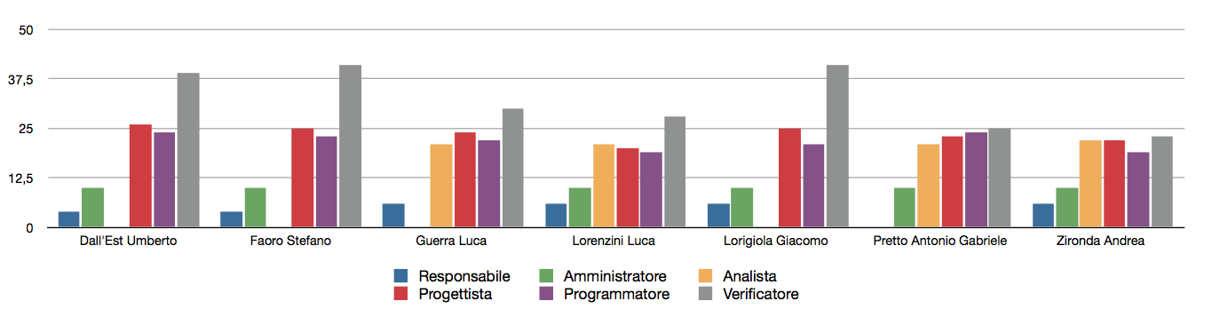
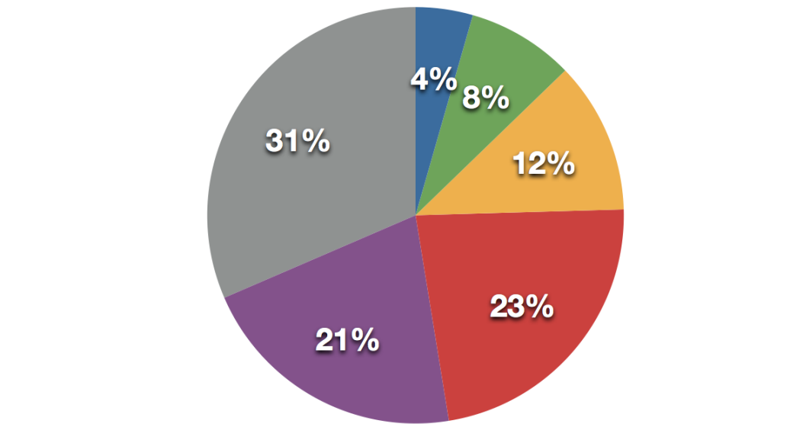
Suddivisione Ruoli
- Per ogni componente del gruppo è stimato un carico di lavoro di circa 103 ore lavorative così ripartite:
- Totale di ore lavorative: 721.
<number> di 14
Notes:
sevenfold@palomino.it

Slide 16
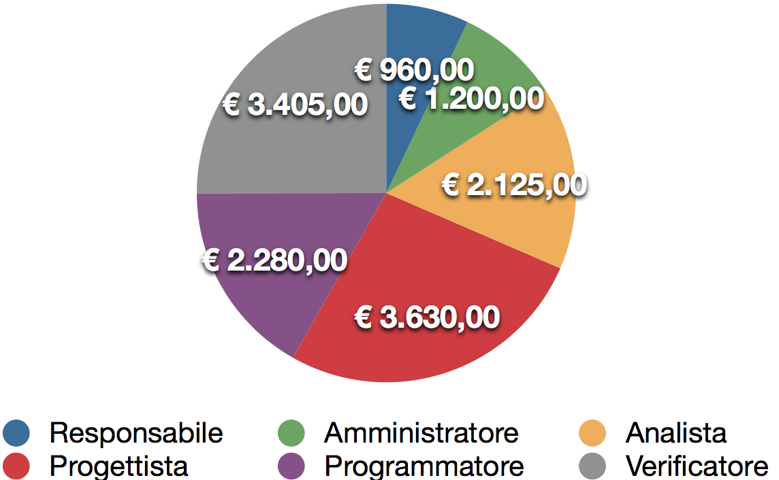
Costi
- Il costo totale è di 13600 € .
<number> di 14
Notes:
sevenfold@palomino.it

